Slide 1

PHÒNG GIÁO DỤC VÀ ĐÀO TẠO QUẬN LONG BIÊN
TRƯỜNG MẦM NON CỰ KHỐI
PHÁT TRIỂN NGÔN NGỮ
Thơ : Đàn kiến
Lứa tuổi : 4- 5 tuổi
Giáo viên : Đào Thị Lệ

Slide 2

I. Mục đích yêu cầu
Kiến thức :
Trẻ biết tên bài thơ : Đàn kiến, tên tác giả Nhược Thủy
Trẻ hiểu nội dung bài thơ: Nói về đàn kiến đi ẩn khi trời sắp mưa, con nào con ý chăm
chú đi và khi gặp bạn thì biết ghé đầu chào bạn
2. Kỹ năng :
Rèn trẻ kỹ năng đọc thơ diễn cảm, biết trả lời câu hỏi to, rõ ràng
Rèn trẻ kỹ năng ghi nhớ
3. Giáo dục
Biết chào hỏi khi gặp người quen, bạn bè
II. Chuẩn bị :
Đồ dùng của cô
Bài giảng điện tử trên máy tính
2. Đồ dùng của trẻ
- Mũ kiến 20 cái
Rổ to : 4 chiếc ( 2 xanh, 2 đỏ )
Mồi cho kiến tha

Slide 3

HOẠT ĐỘNG 1:
CHƠI TRÒ CHƠI : KỂ TÊN CON VẬT BÉ YÊU

Slide 4
HOẠT ĐỘNG 2:
NGHE CÔ ĐỌC THƠ VÀ
TÌM HIỂU NỘI DUNG BÀI THƠ

Slide 5
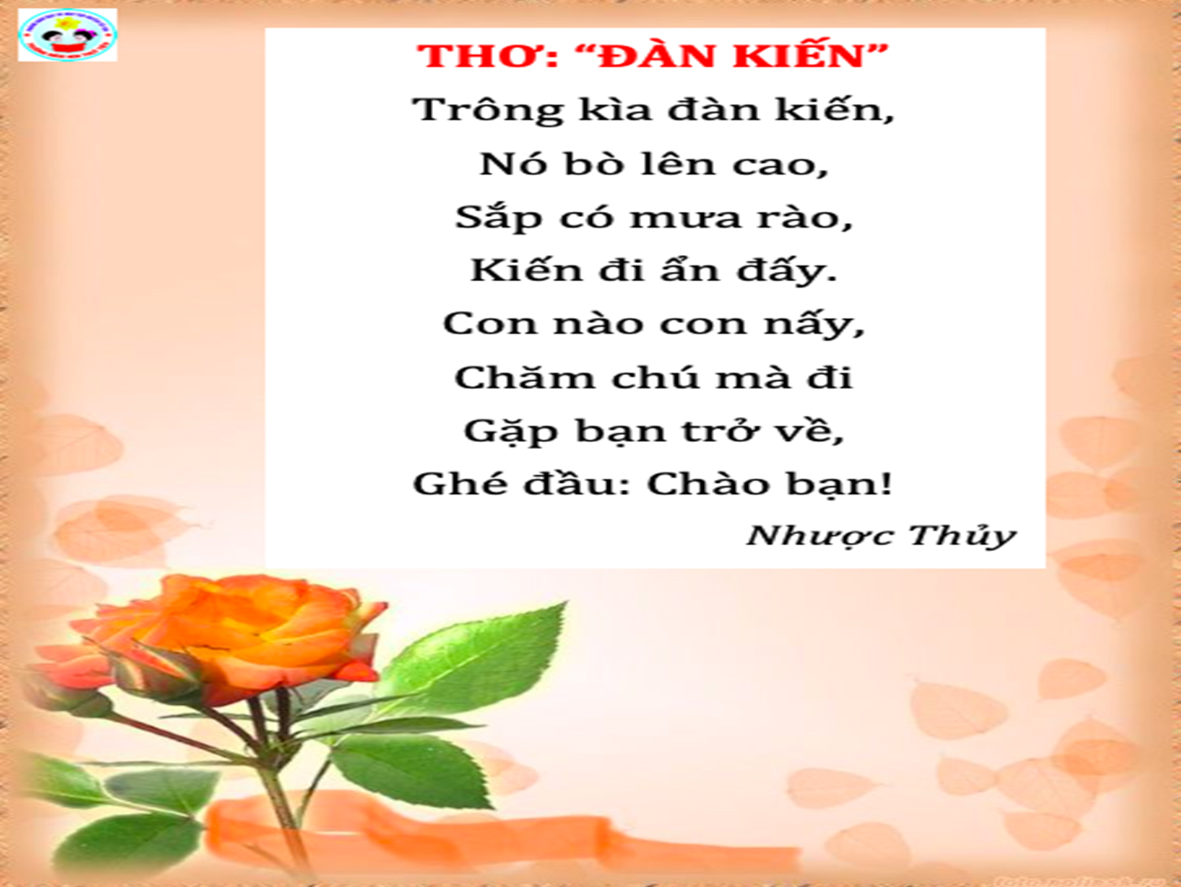

Slide 6
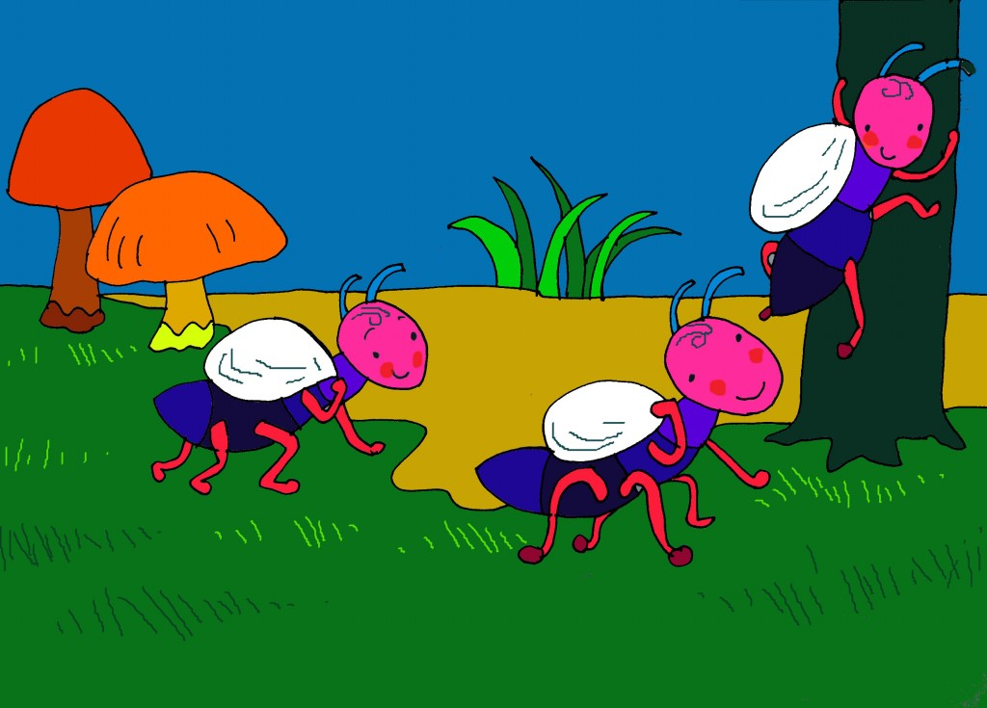

Slide 7
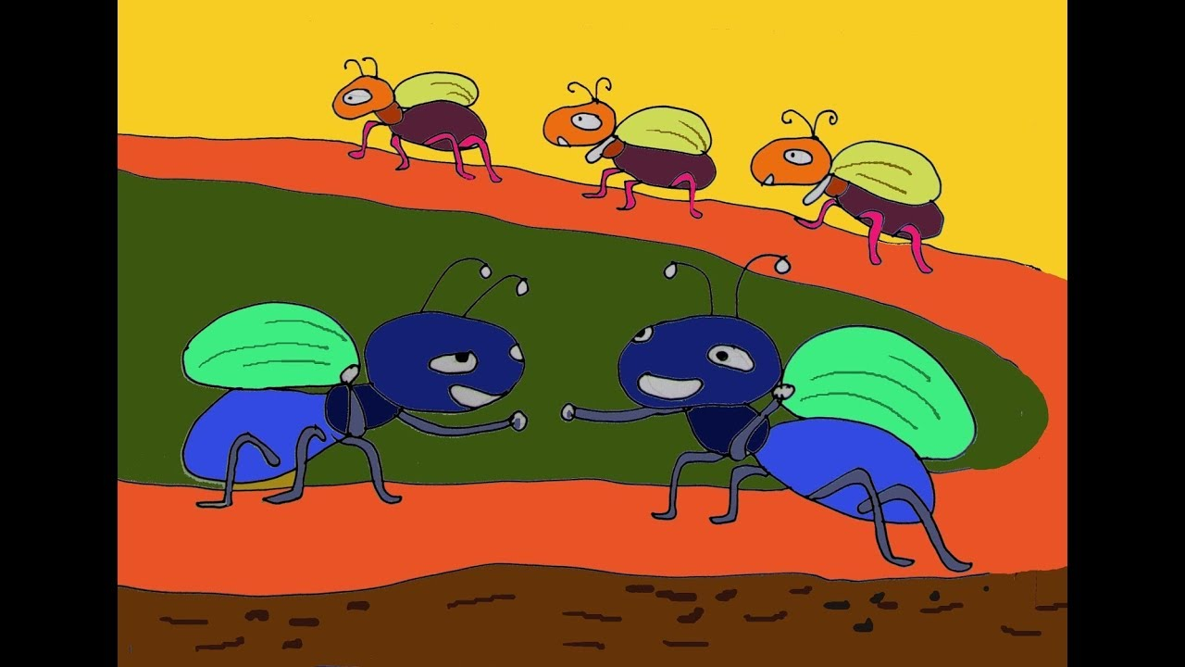

Slide 8

TRẺ ĐỌC THƠ

Slide 9

TRÒ CHƠI CỦNG CỐ
Trò chơi : Những chú kiến chăm chỉ
Cách chơi : Chia trẻ thành 2 đội (đội kiến vàng và đội kiến đỏ)
Hai đội sẽ thi đua nhau mang thức ăn về tổ ( 2 trẻ bê / 1 lần)
Luật chơi : Trò chơi diễn ra trong một bản nhạc . Kết thức bản nhạc
đội nào tha được nhiều thức ăn về tổ đội đó chiến thắng

Slide 10

KẾT THÚC GIỜ HỌC

